Slide 1
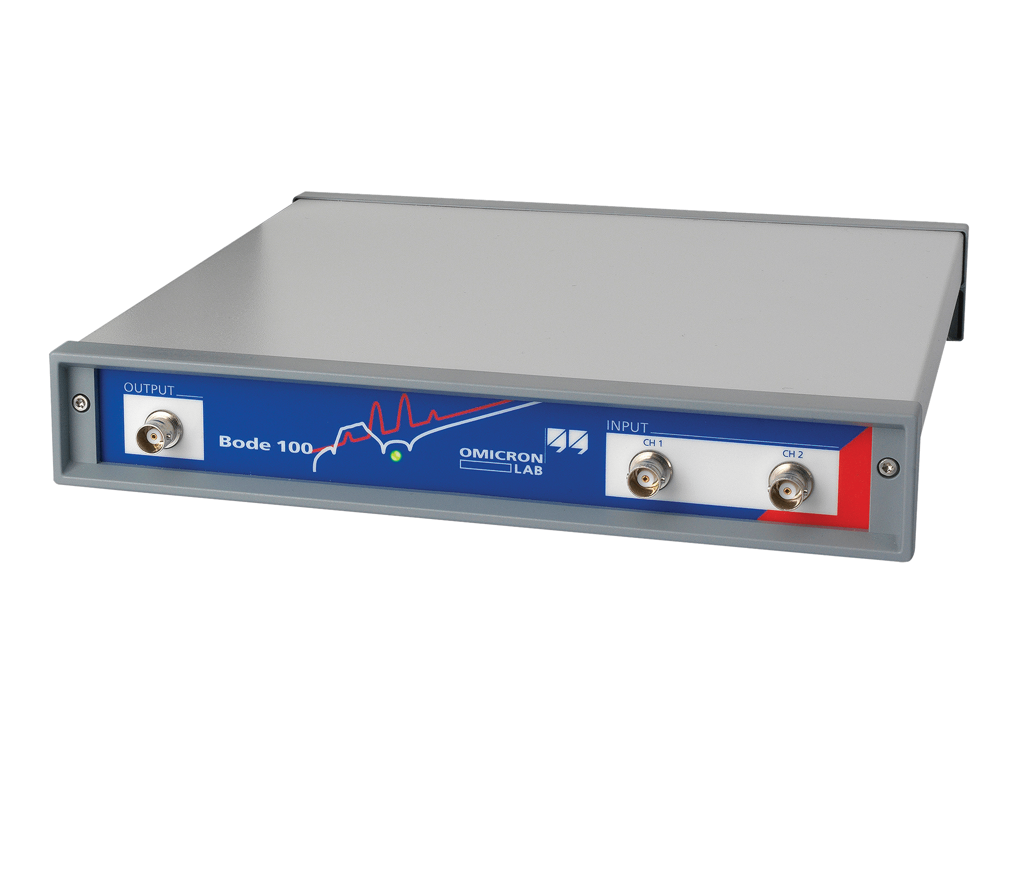
Bode 100 Advanced & Filter
Hueber, Stampfl, Wolf

Slide 2

Inhalt
Simulation
Filtersimulationen in LTSpice
Spezialfall Resonanz
Messung
Messung RC Hochpassfilter 1. Ordnung
Messung LC Tiefpassfilter 2. Ordnung
Platine
Schaltplan , Board
Messung RC Bandpass 1. Ordnung
Frequenzverhalten C
Spulen- Kondensatorarten
Worst Case Analyse

Slide 3
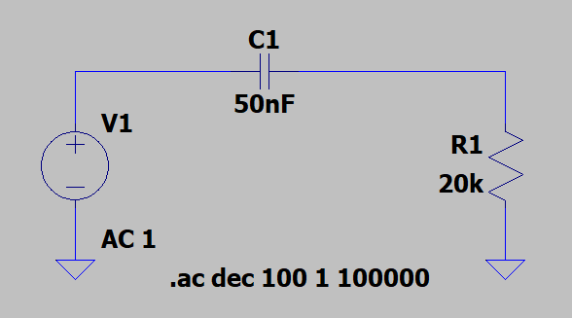
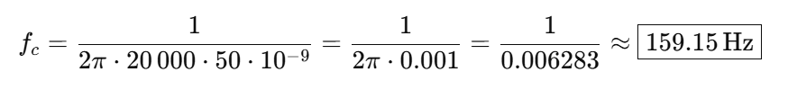
Hochpass 1. Ordnung

Slide 4
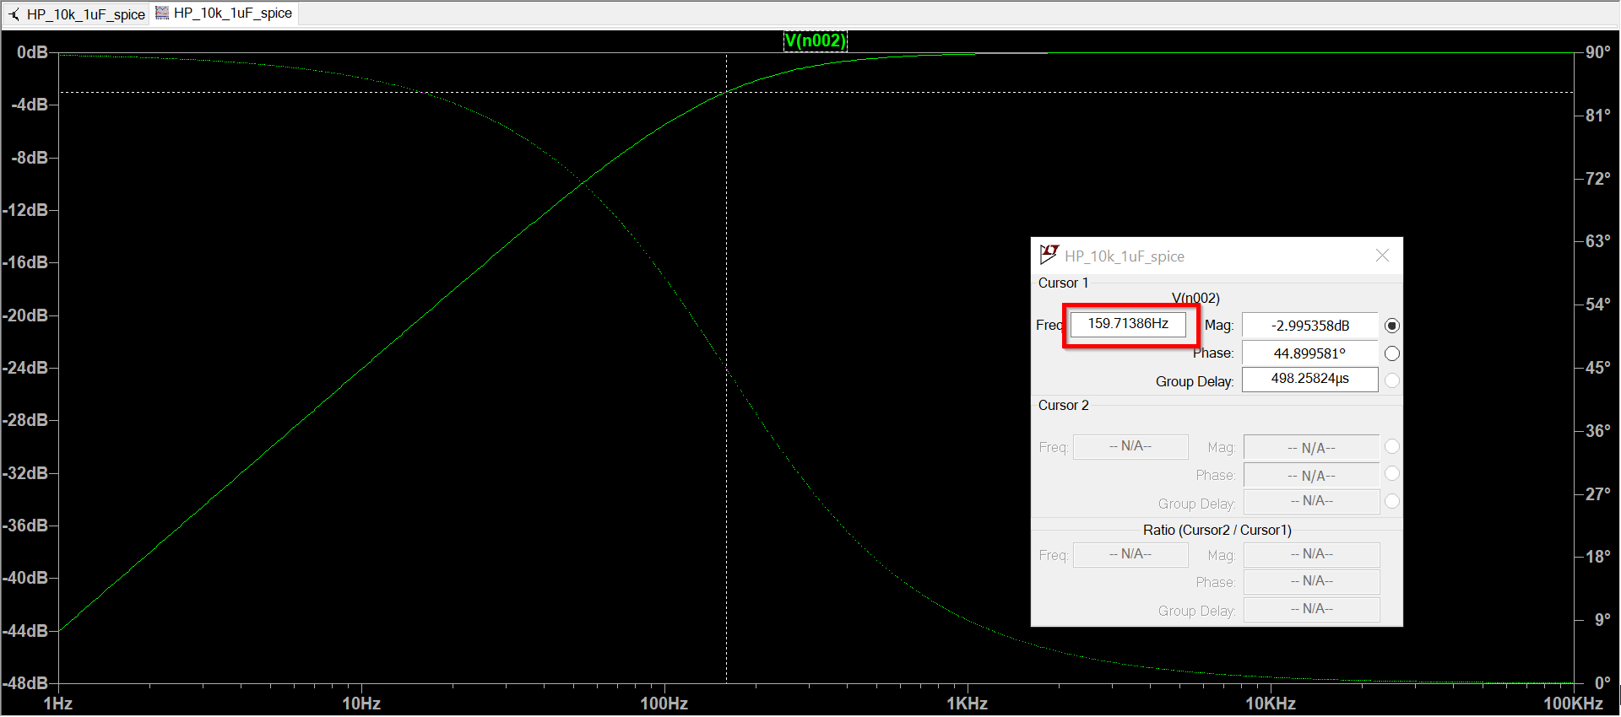
Bodediagramm Hochpass

Slide 5
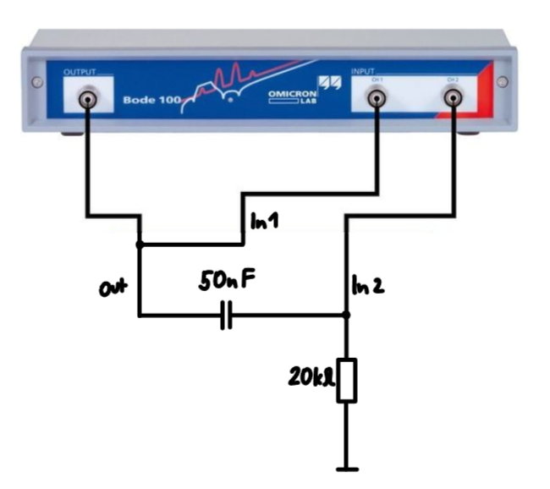
Messaufbau RC-Hochpass

Slide 6
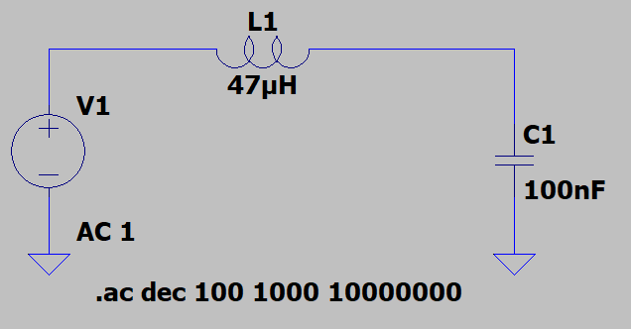
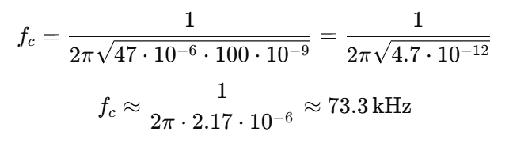
Tiefpass 2. Ordnung (Schwinkreis)

Slide 7
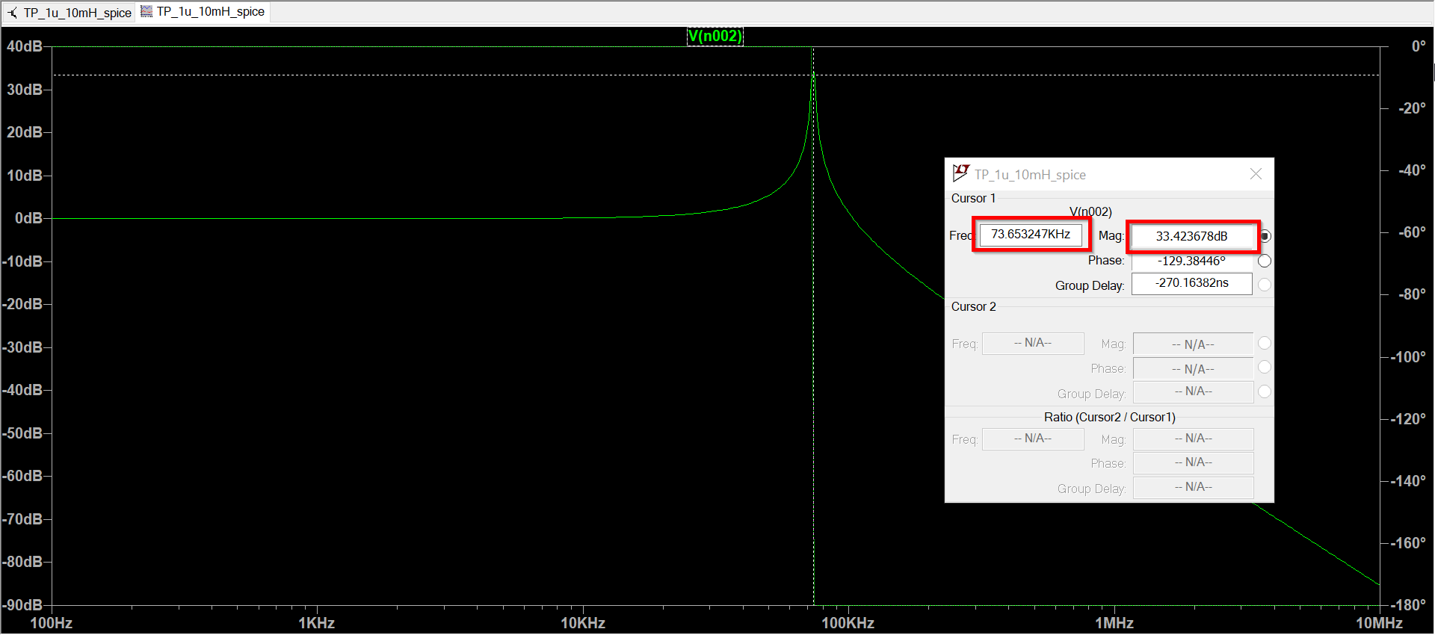
Bodediagramm Tiefpass

Slide 8
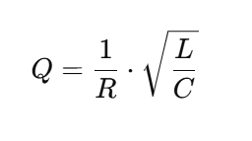
Güte in einem Schwingkreis
Die Güte beschreibt das Verhältnis von gespeicherter Energie zur pro Zyklus verlorenen Energie im Resonanzkreis

Slide 9
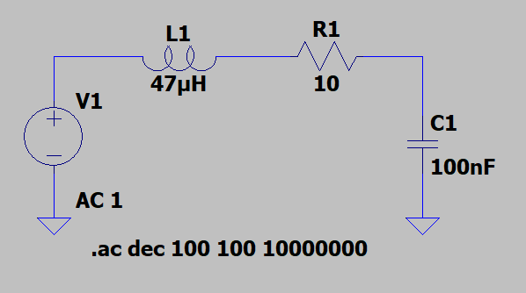
Verbesserte Schaltung mit 10Ω Dämpfung

Slide 10
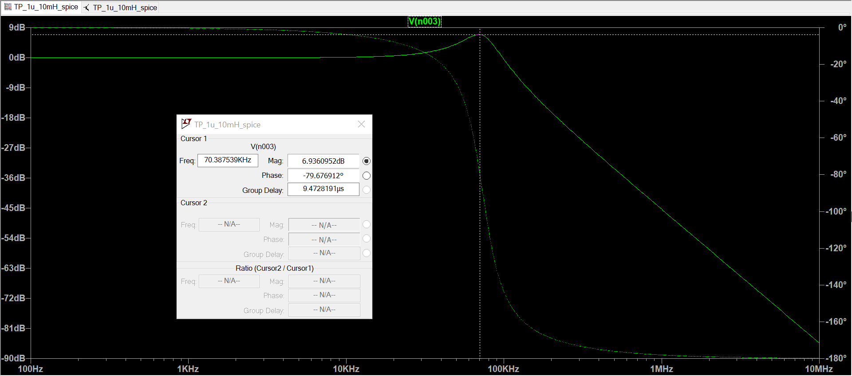
Dadurch geringerer Peak

Slide 11
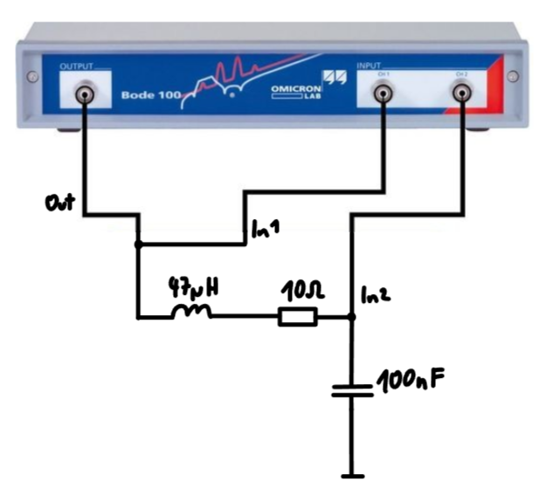
Messaufbau LC-Tiefpass

Slide 12
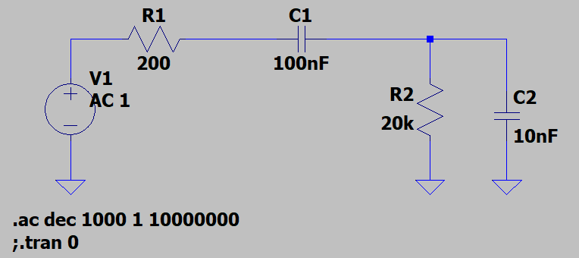


Bandpass

Slide 13
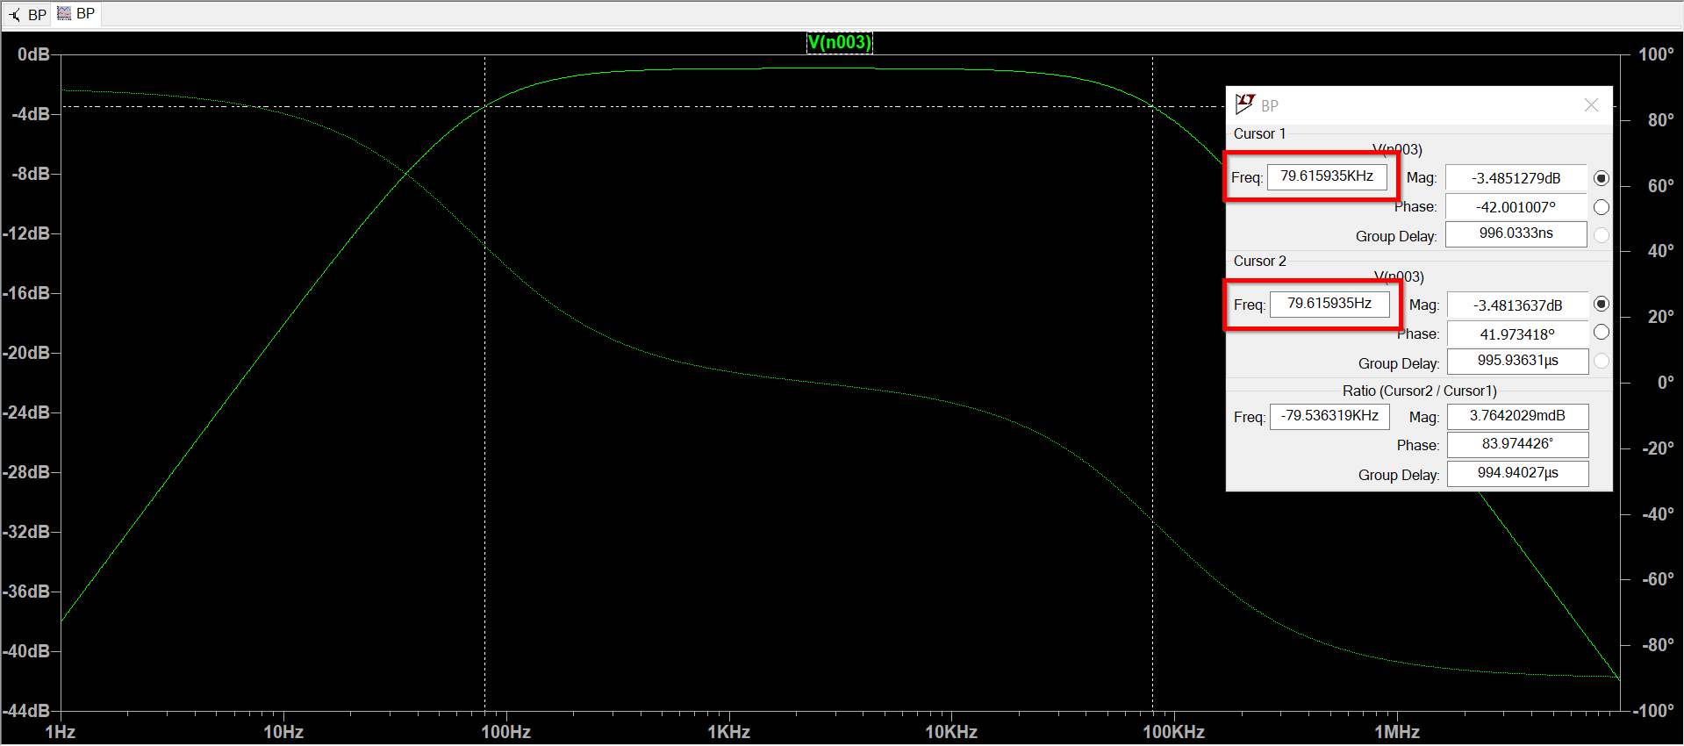
Bodediagramm

Slide 14
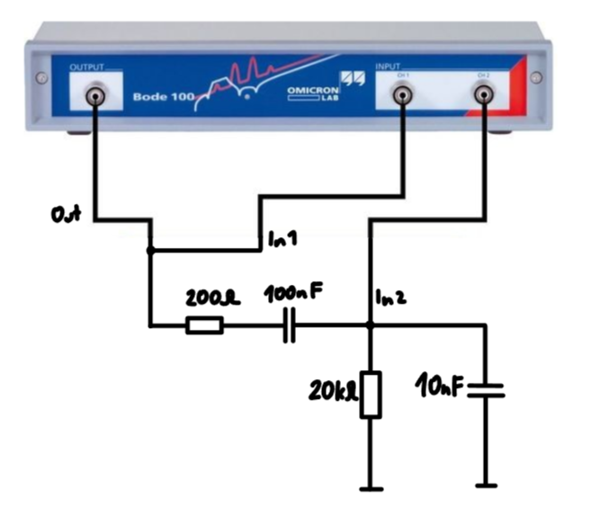
Messaufbau Bandpass

Slide 15
Worst Case Analysen
Toleranzen
Widerstände mit ±2%
Kondensatoren mit ±20%
Spulen mit ±5%
Verstärkung bekommt über das gesamte Spektrum eine eigene Toleranz (Worst Case)

Slide 16
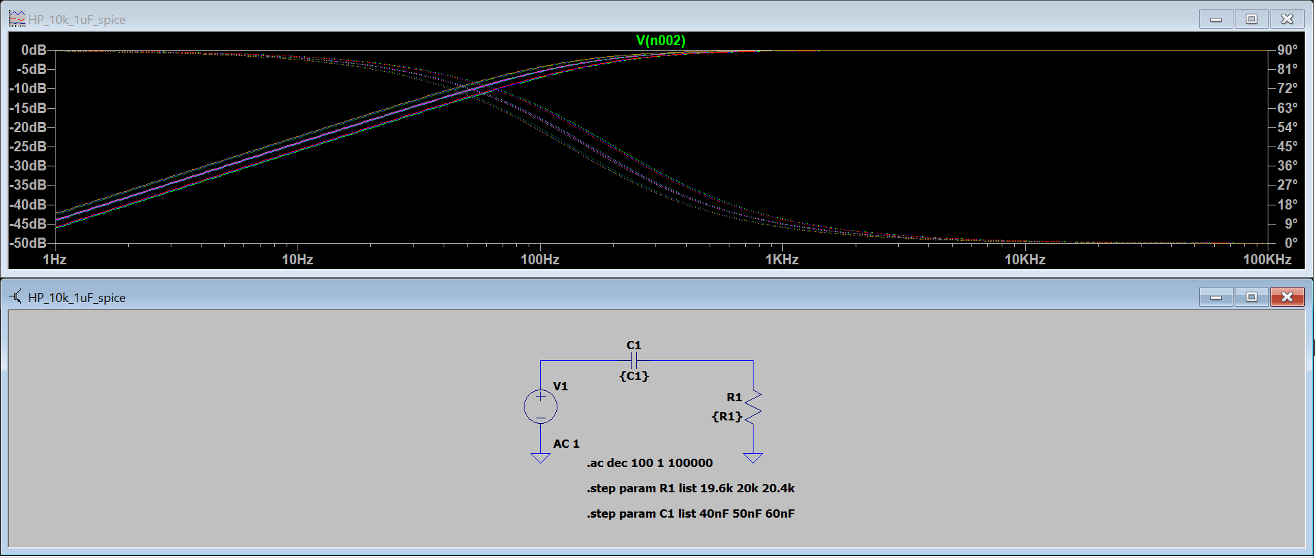
Worst Case im Hochpass 1. Ordnung

Slide 17
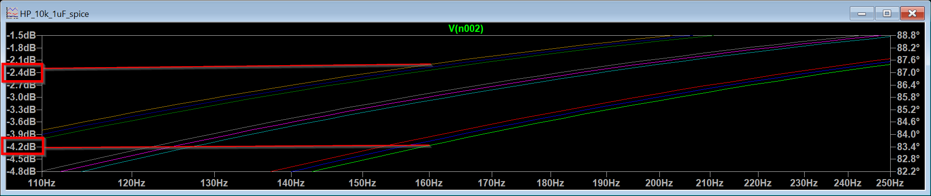
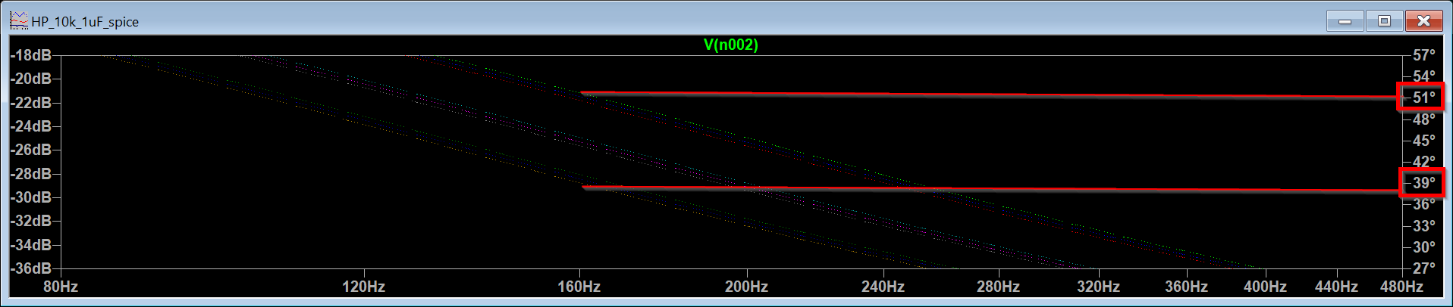

Slide 18
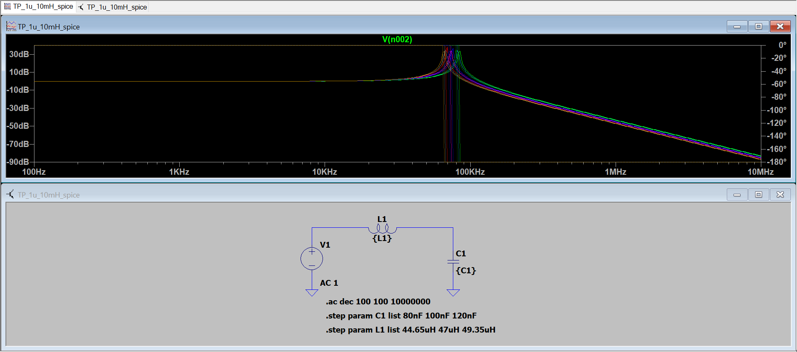
Worst Case im Tiefpass 2. Ordnung

Slide 19
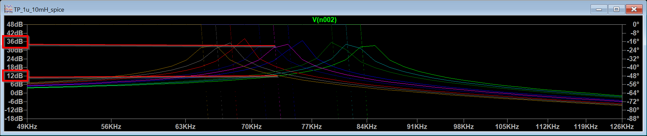
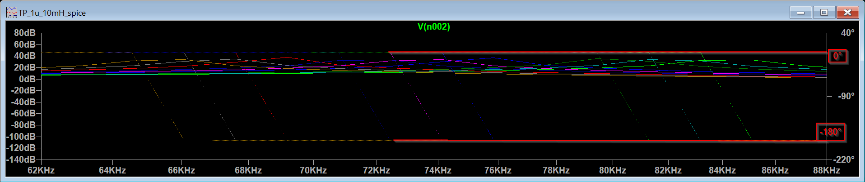

Slide 20
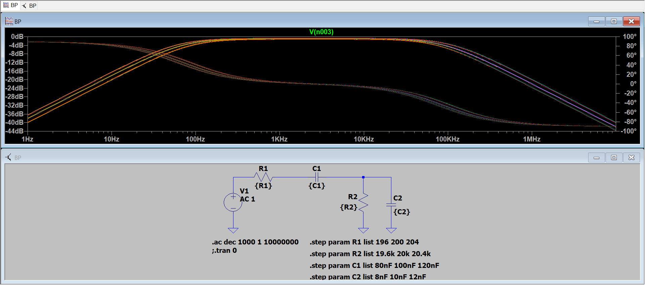
Worst Case im Bandpass

Slide 21
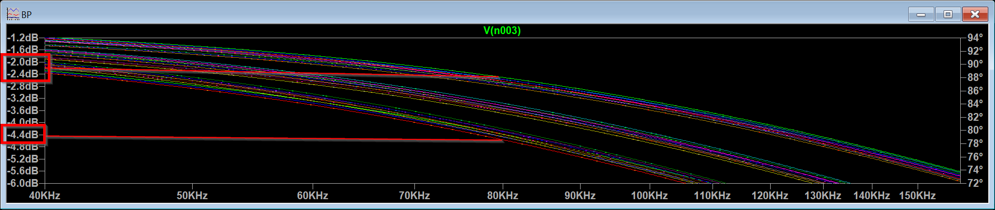
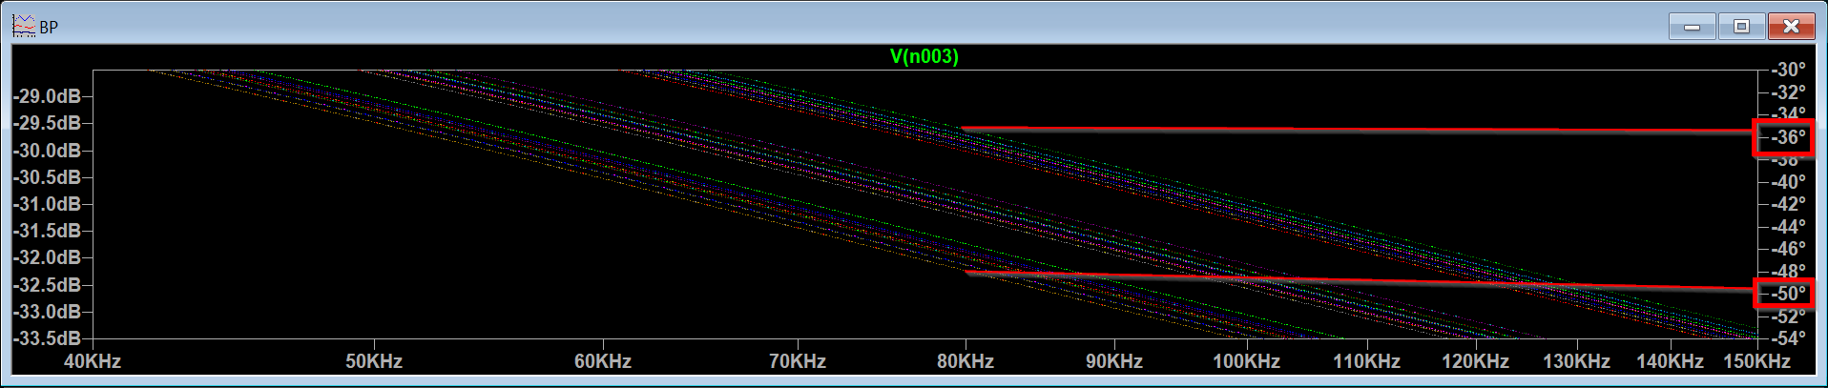

Slide 22
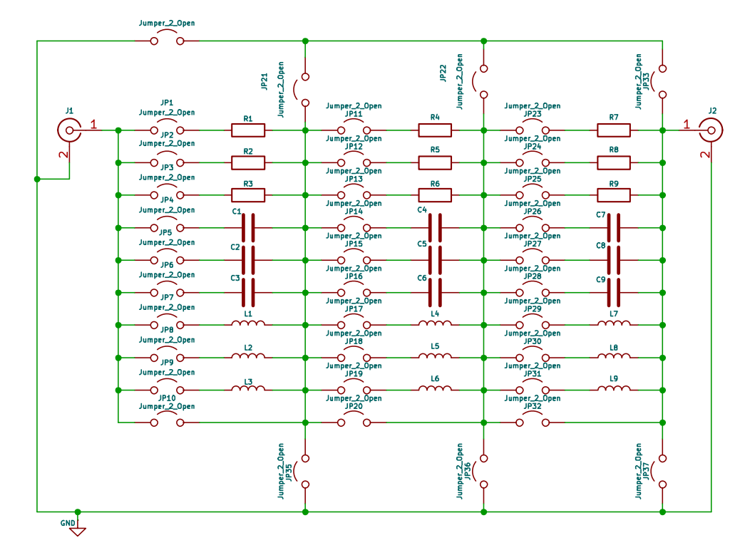
Schaltplan V1 Grundidee
Per Stiftleisten/Jumper umsteckbar Drei Jumper-Reihen mit je 3 Wid., 3 Kond. 3 Spul., um jede mögliche Variation aus L, C und R – in Schaltungen erster und zweiter Ordnung realisieren zu können.
BNC-Buchsen Zum direkten Anschluss ans Bode 100.
Verschiedene L-, C- und R-Typen
(bsp. C = Kerko, Elko, Folien) verwenden und diese anschließenden Analyse auf Frequenz- und Phasenverhalten.

Slide 23
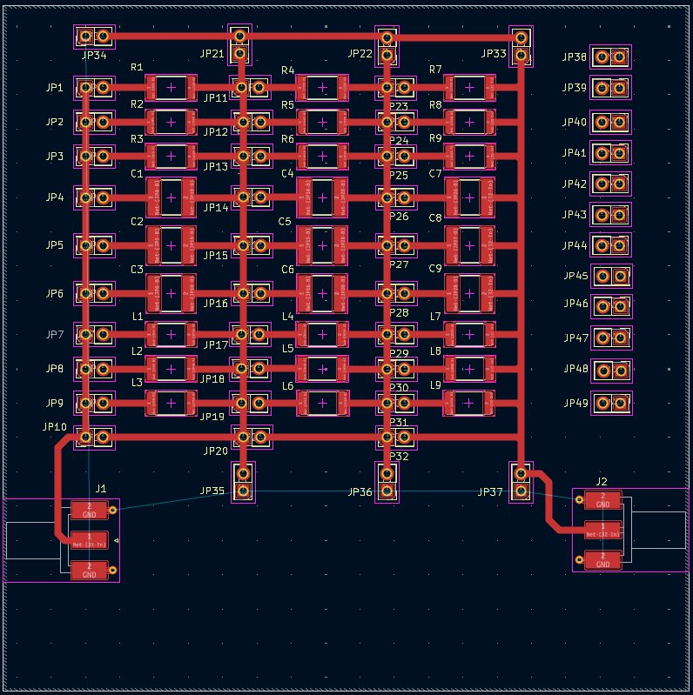
Board V1
Probleme mit der Bauteilgröße, da wir verschiedene Typen und Werte verwenden möchten.
Idee des einheilichen Boards,
Bauteile Bauform einheitlich
2520 - 0,25″ = 6,35 mm - 0,20″ = 5,08 mm
Herausforderung: SMD-Spulen und Kondensatoren in verschiedensten Bauformen - Werten sind schwer zu finden.

Slide 24
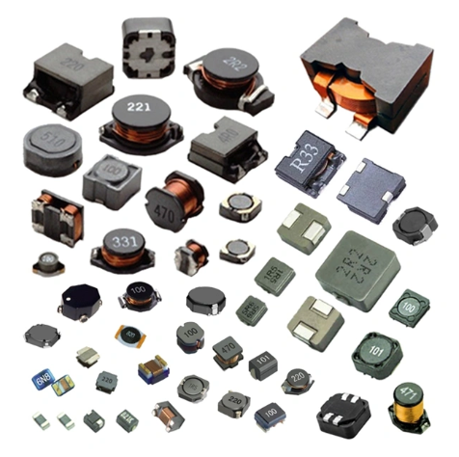
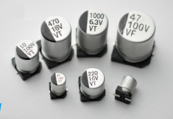
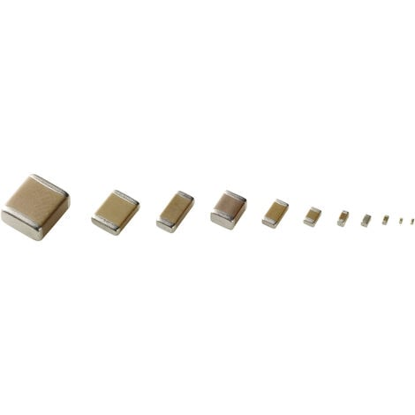
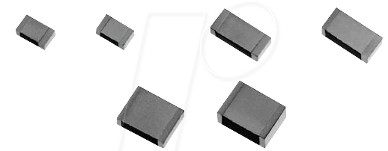
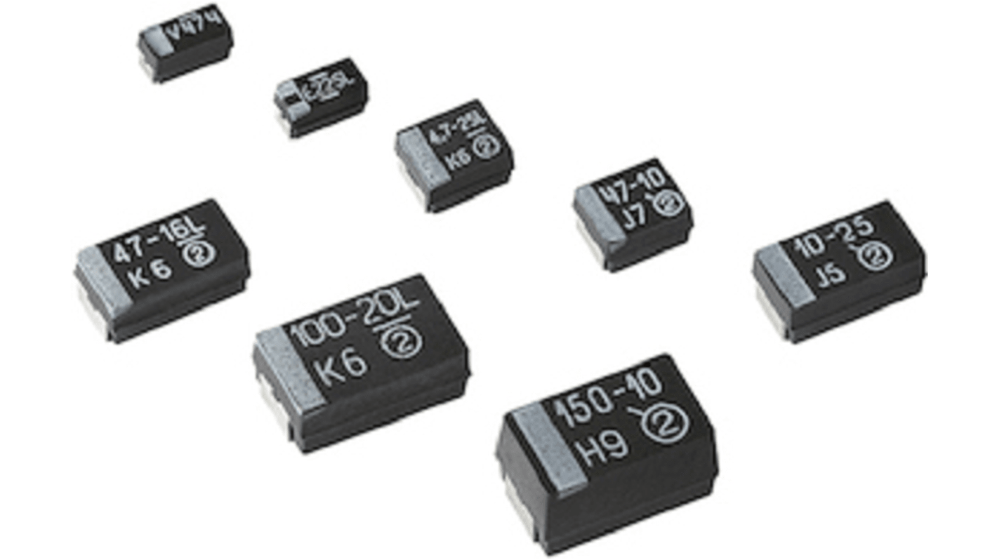
Kondensatorarten
Spulenarten
Elektrolyt
Keramik
Folien
Tantal
Kern:
Luft, Ferrit, Eisenkern
Typische Baugröße von 0402 --> 2220
1,0 × 0,5 - 5,6 × 5,0 mm
Baugröße:
größere Bauform - höhere Kapazität + Spannung
Kleinere Bauform – niedrige Kapazität + Spannung gut für HF, niedriges ESR und ESL
(Tantal und Elkos brauchen mehr platz aber dafür µF)

Slide 25
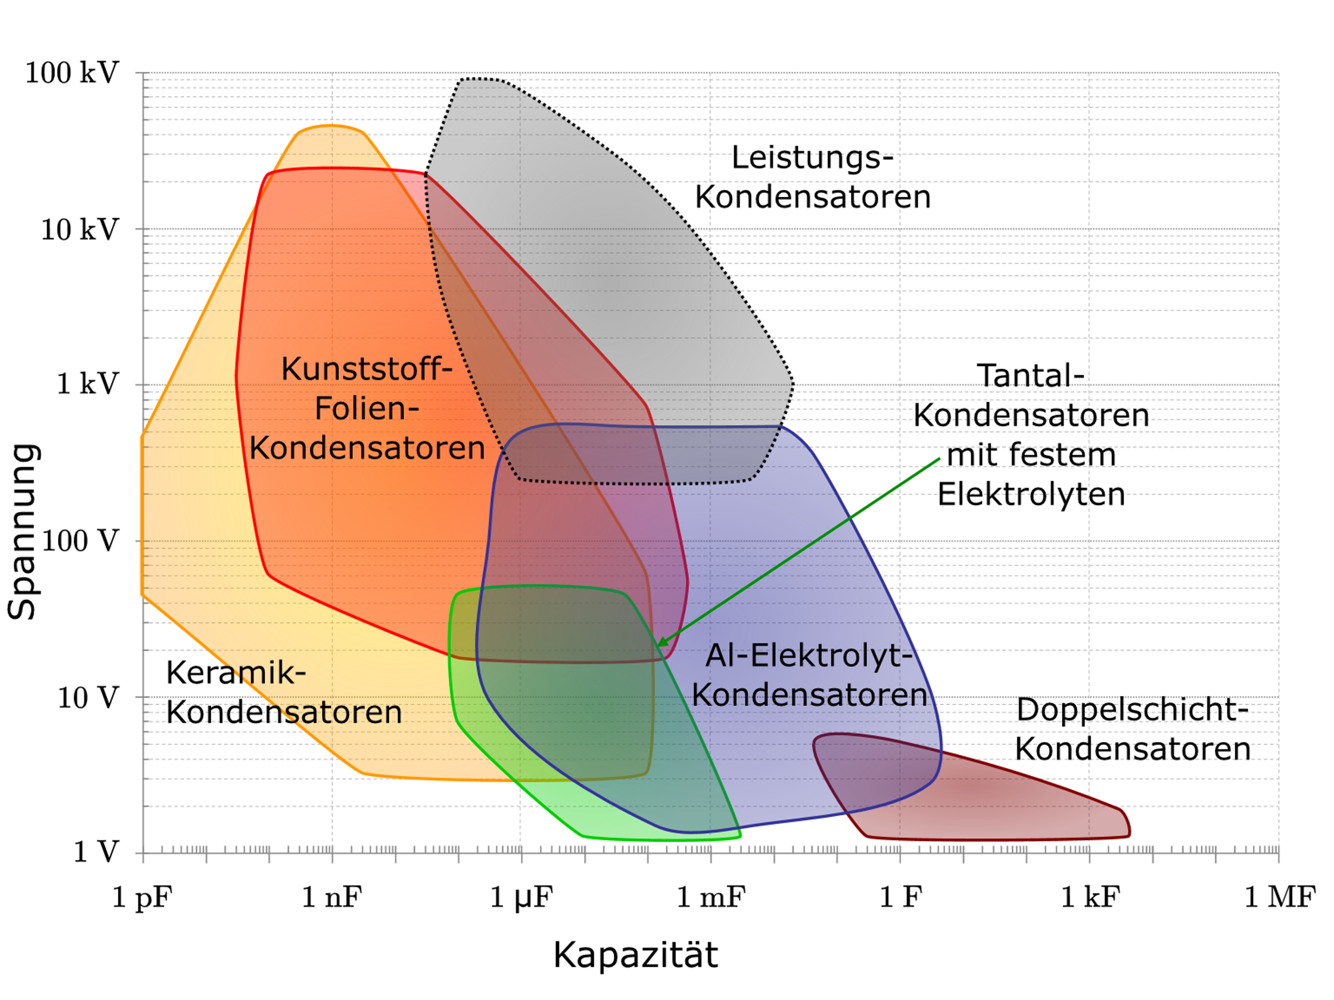
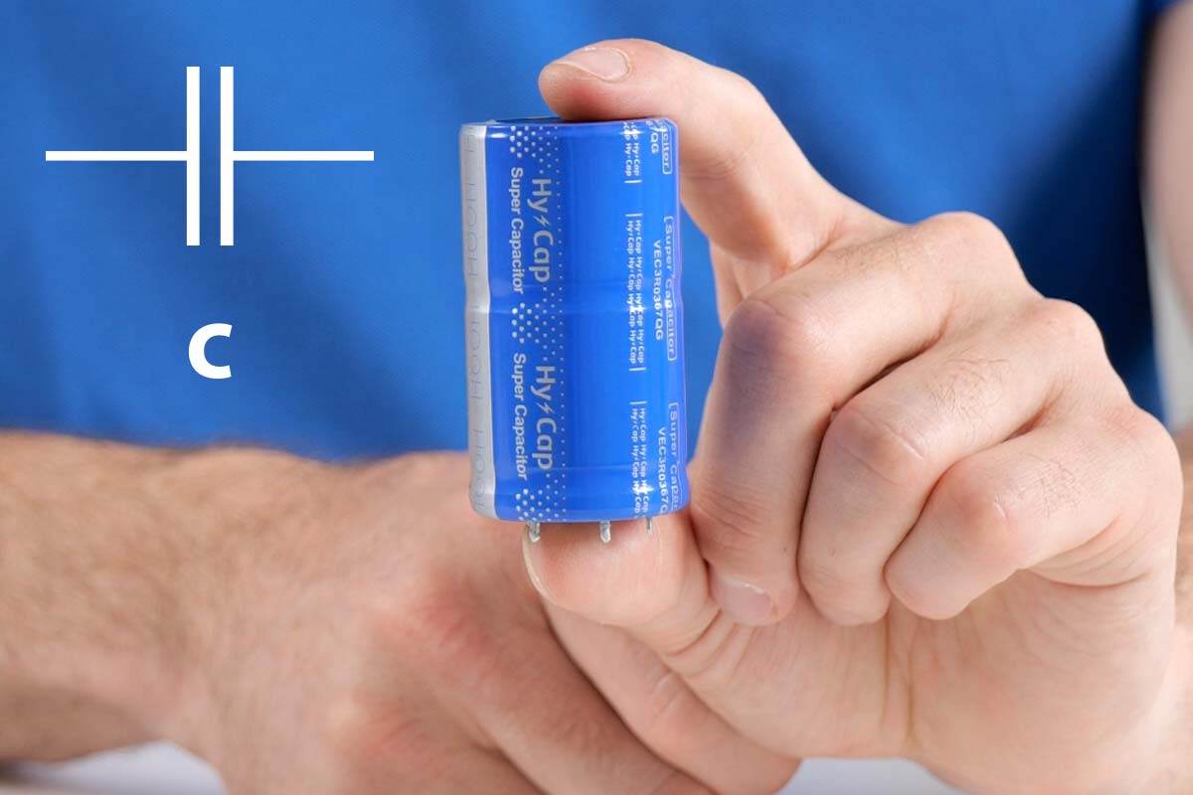
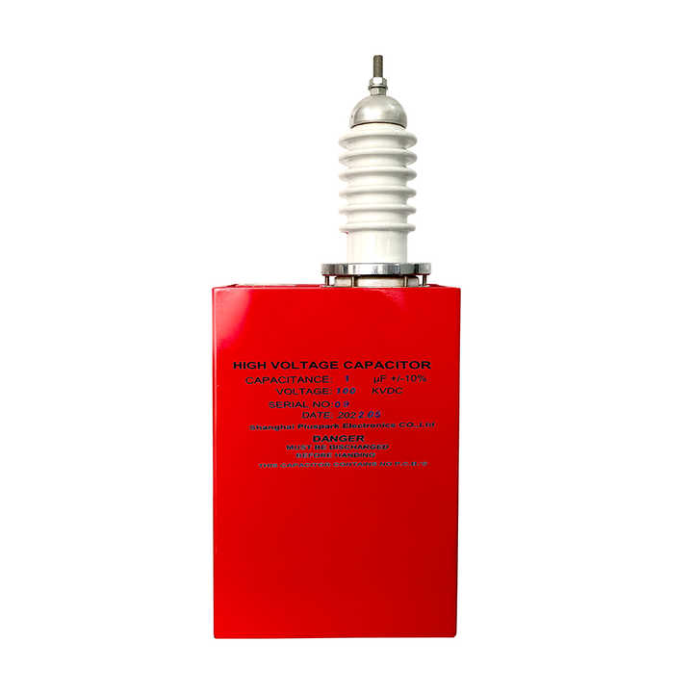
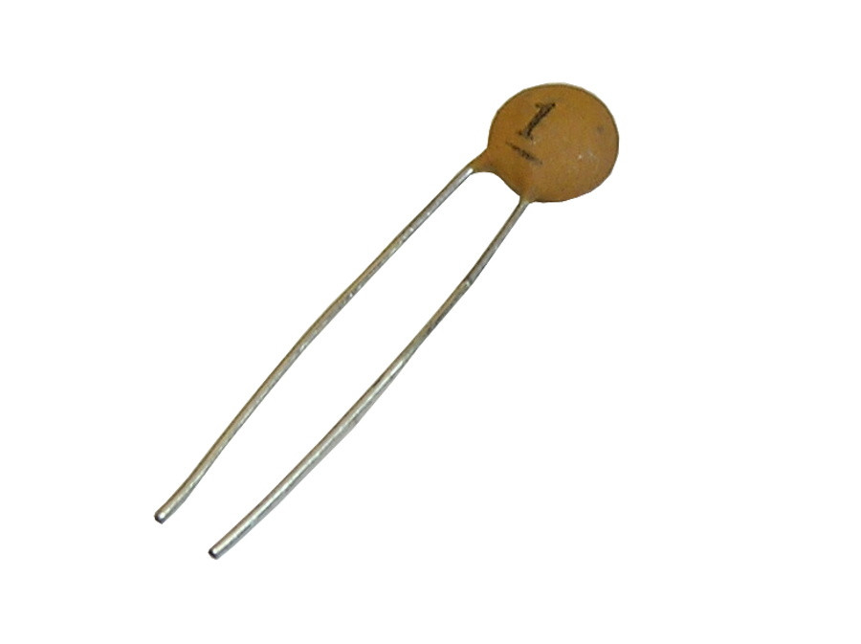
Spannung vs Kapazität | Kondensatortypen
Superkondensator 3 V - 360F
HV - Kondensator 2 µF - 80kV
1 pF- 50V

Slide 26
Was sonst noch beachten in der Praxis?
Typwahl nach Frequenzbereich
< 100 kHz: Elektrolyt (große Kapazität)
100 kHz … 10 MHz: Folie oder Kerko-C0G (für präzise Filter)
> 10 MHz: Kerko oder spezielle HF-Folientypen
Bauteilplatzierung & Layout
Kürzeste Verbindungen ⇒ niedrige ESL. (Ersatz Serien Wid.)
Masseflächen statt Masse-„Inseln“
Langzeitstabilität & Alterung
Elkos trocknen aus ⇒ ESR steigt, Kapazität sinkt. (Lebensdauer beachten).
Folien und Keramik altern kaum.
Vorab Simulation mit ESR / ESL
In SPICE die ESR/ESL-Werte des Datenblatts einsetzen.
Nachmessen: realer Filter läuft oft anders als ideal.

Slide 27
Temperaturabhängigkeit C
C0G/NP0 (Keramik): ±30 ppm/°C – praktisch konstant.
(ppm = parts per million)
X7R (Keramik): ±15 % von –55 °C bis +125 °C.
Y5V (Keramik): –82 %/+22 % von +10 °C bis +85 °C.
Folien: typ. ±2 % über –40 °C…+85 °C.
Elektrolyt: -60 % bis +20% | +20 °C…+85 °C, Alterungsabhängig

Slide 28
Kondensatoren in der Realität
Typ | Kapazitäts-bereich | ESR Ersatz Serienwiderstand | ESL parasitäre Induktivität | Selbstresonanz | Verlustfaktor & Temperatur
Elektrolyt | 0,1 µF … mF | relativ hoch (Ω) | relativ hoch (nH) | sehr niedrig kHz … 100kHz | hohes ESR ⇒ starke Dämpfung, Temperaturschwankungen
Keramik | pF … µF | sehr niedrig (mΩ) | niedrig (nH) | einige MHz … 10 MHz | je nach Dielektrikum (C0G/NP0 stabil, X7R/Y5V stark temperatur- und spannungsabhängig)
Folien | nF … µF | sehr niedrig | sehr niedrig | 10 MHz … 100 MHz | sehr niedriger Verlustfaktor, sehr gute Temperatur- und Spannungsstabilität

Slide 29
Wichtige Begriffe
ESR (Equivalent Series Resistance) ist der wirksame Serien-Widerstand eines realen Kondensators. Er verursacht:
Verluste: P=I²⋅ESR → Erwärmung
Dämpfung: sinkende Güte Q und flachere Filterflanken (Dämpfung)
ESL (Equivalent Series Inductance) Führt zu einer Parallelschwingung bei der Selbstresonanz: oberhalb dieser Frequenz wirkt der Kondensator induktiv.
Verlustfaktor (tan δ) Beschreibt die Energieverluste im Dielektrikum; beeinflusst Bandpässe stark.
Kapazitäts-Temperatur- und Spannungs-Drift Besonders bei Elektrolyt und Keramik kann die effektive Kapazität je nach Spannung/Temperatur um 20 – 80 % schwanken.

